Slide 1
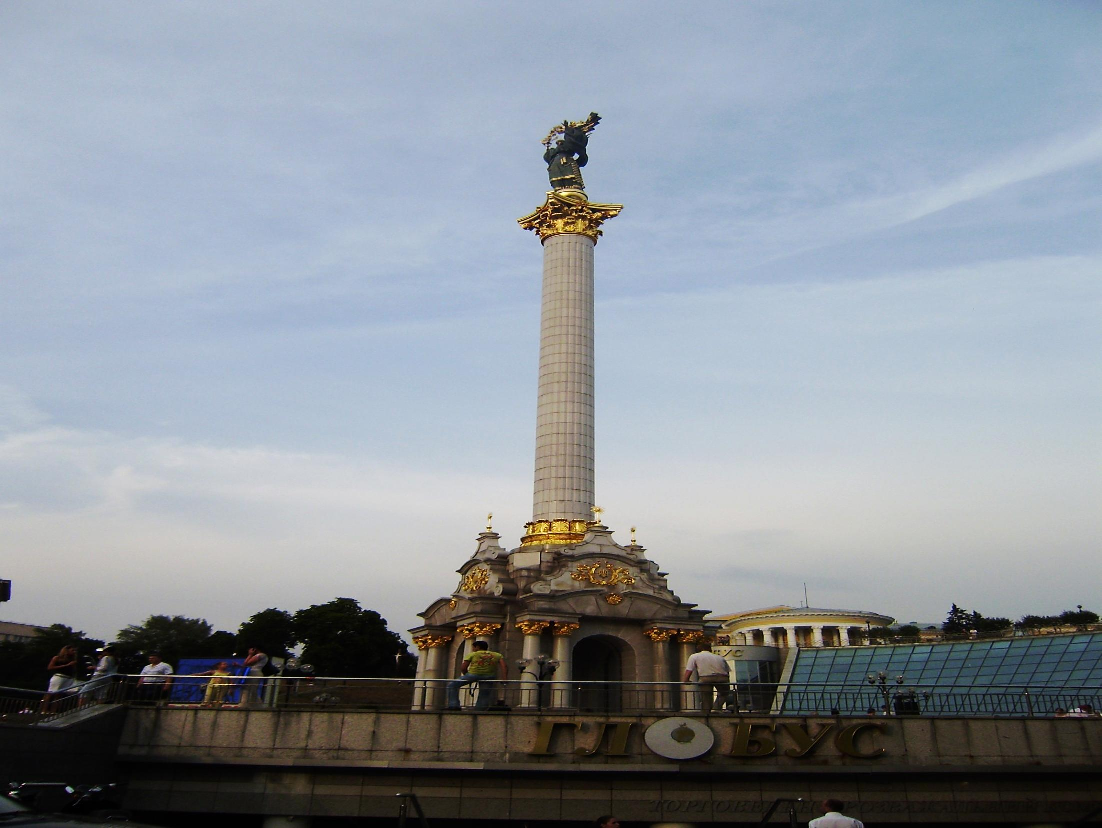
Київ – столиця України

Slide 2
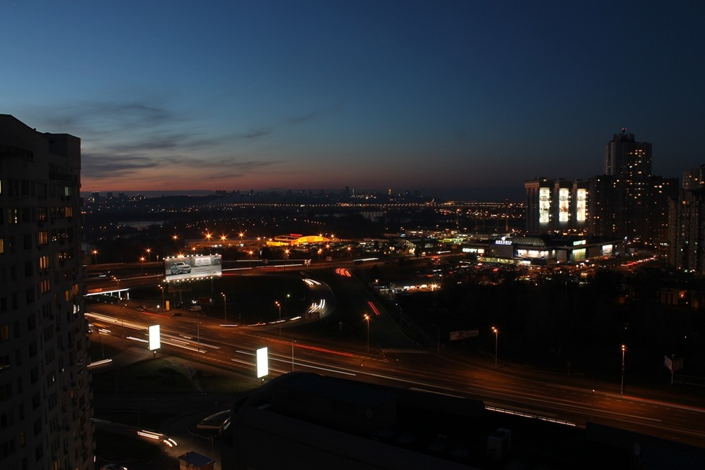

Slide 3
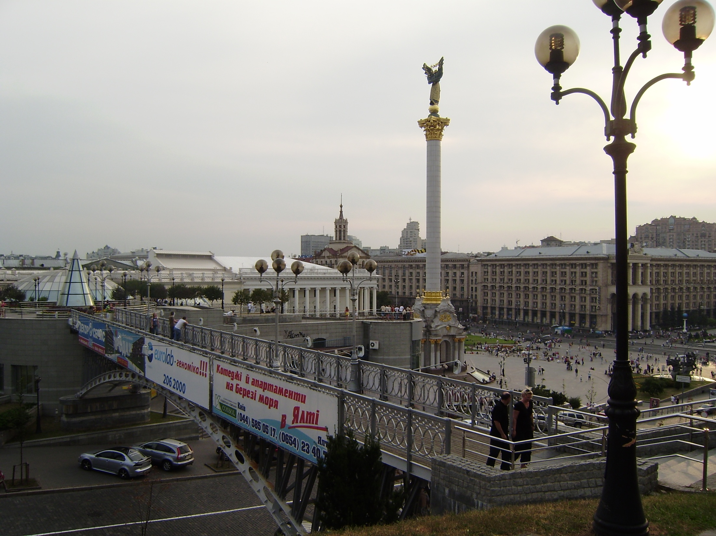

Slide 4
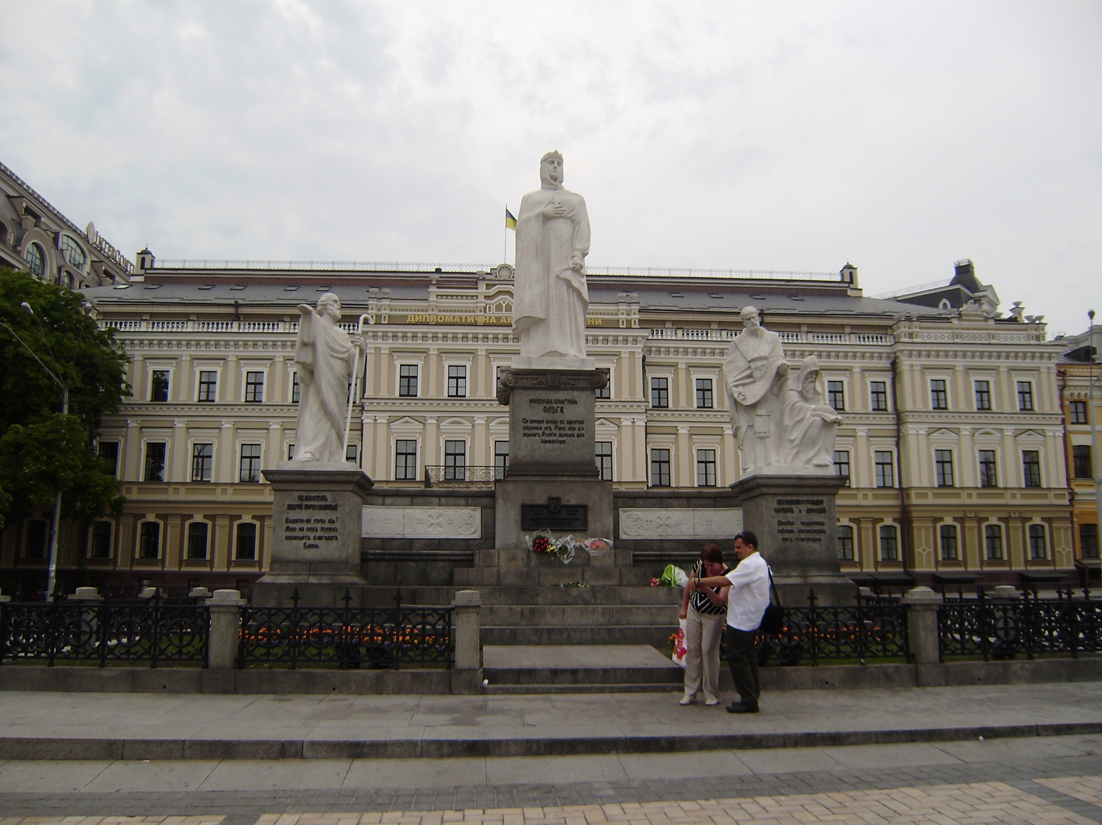

Slide 5
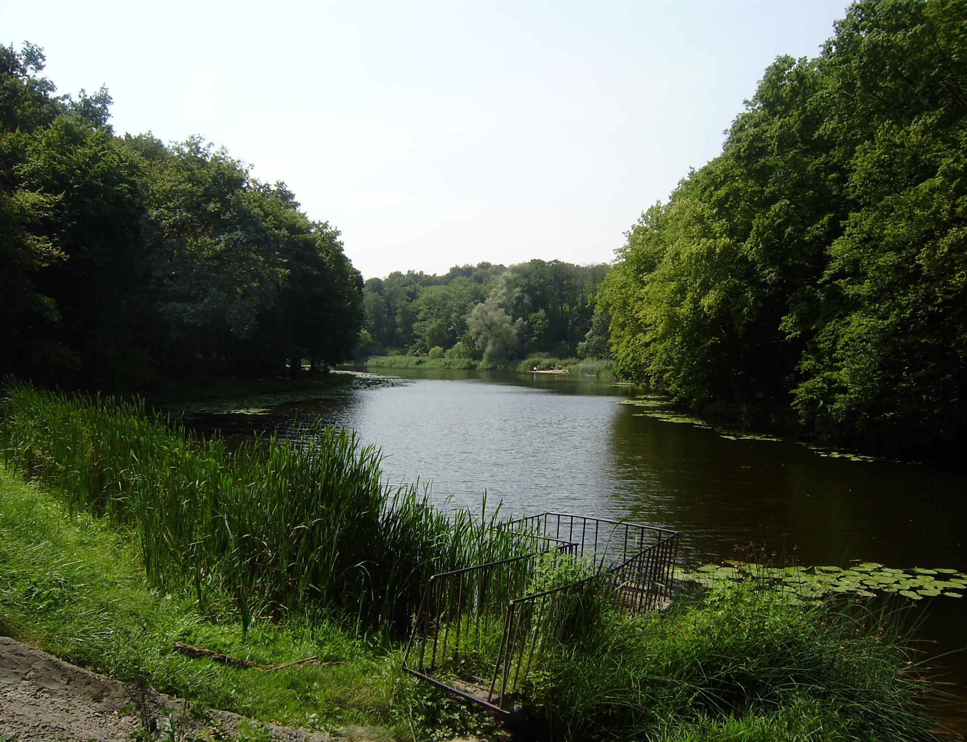

Slide 6
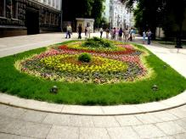
Місто гордості і слави
Збудували три брати.
На честь старшого назвали,
Назву міста знаєш ти.
Його каштани прикрашають,
Птахи над річкою літають.
Вітерець з Дніпра повіяв –
Зветься місто – славний…
Київ

Slide 7
Головним містом нашої країни,
її столицею є стародавнє місто Київ – дуже красиве і велике місто. Звідси взяла початок українська держава, і Київ – її найстаріше місто.

Slide 8
Місто-легенда, місто-красень. Коли б князь Кий, його брати і сестра могли б подивитися на нього сьогодні, то не впізнали б його – так воно зміцнилося, поширилося, погарнішало і забуяло.

Slide 9
Пам'ятник Володимиру Великому
Найстаріший пам'ятник, символ міста. Споруджений в 1853 році. Зроблений із бронзи, цегли, чавуну. Висота статуї 4 м 40 см, постаменту 20 м 40 см.

Slide 10
Дніпро – велика й могутня річка, яка тече територією нашої країни і впадає в Чорне море. По Дніпру курсують пасажирські і великі вантажні судна.

Slide 11
Київ – одне з найзеленіших міст нашої країни. Особливо красиві його вулиці навесні – коли починають цвісти каштани. Каштани стали символом міста.

Slide 12
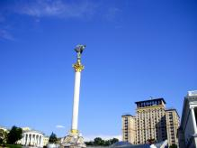
Центр Києва – давня і новітня історія нашої країни. Тут можна зустріти видатні архітектурні споруди, історичні пам’ятки України, пам’ятники, шедеври давнини і сучасності.

Slide 13
Головна вулиця Києва – Хрещатик

Slide 14
Майдан Незалежності

Slide 15
Андріївський узвіз

Slide 16
Собор святої Софії – премудрості Божої
Головну церкву землі Руської Ярослав Мудрий присвятив Софії. Храм був зведений на місці битви киян з печенігами,що закінчилась перемогою Собор святої Софії – премудрості Божої

Slide 17
Національний ботанічний сад

Slide 18
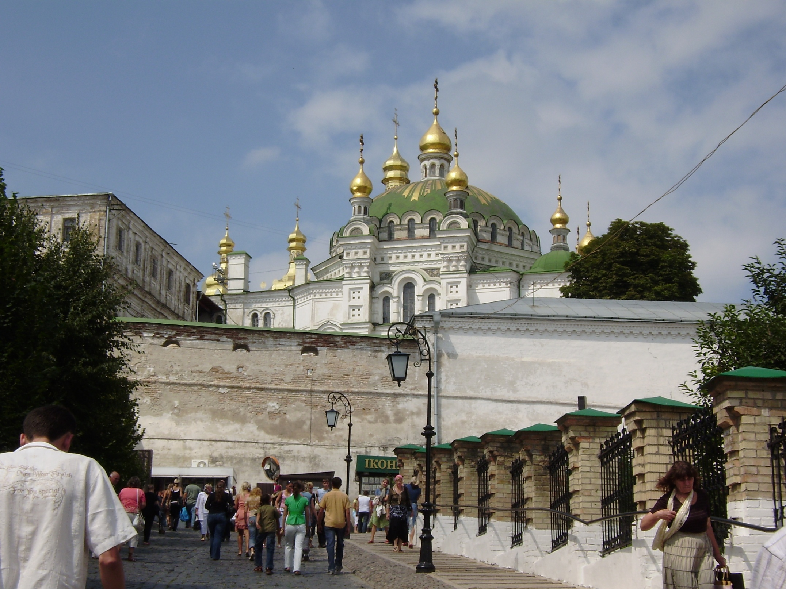
Києво – Печерська лавра

Slide 19
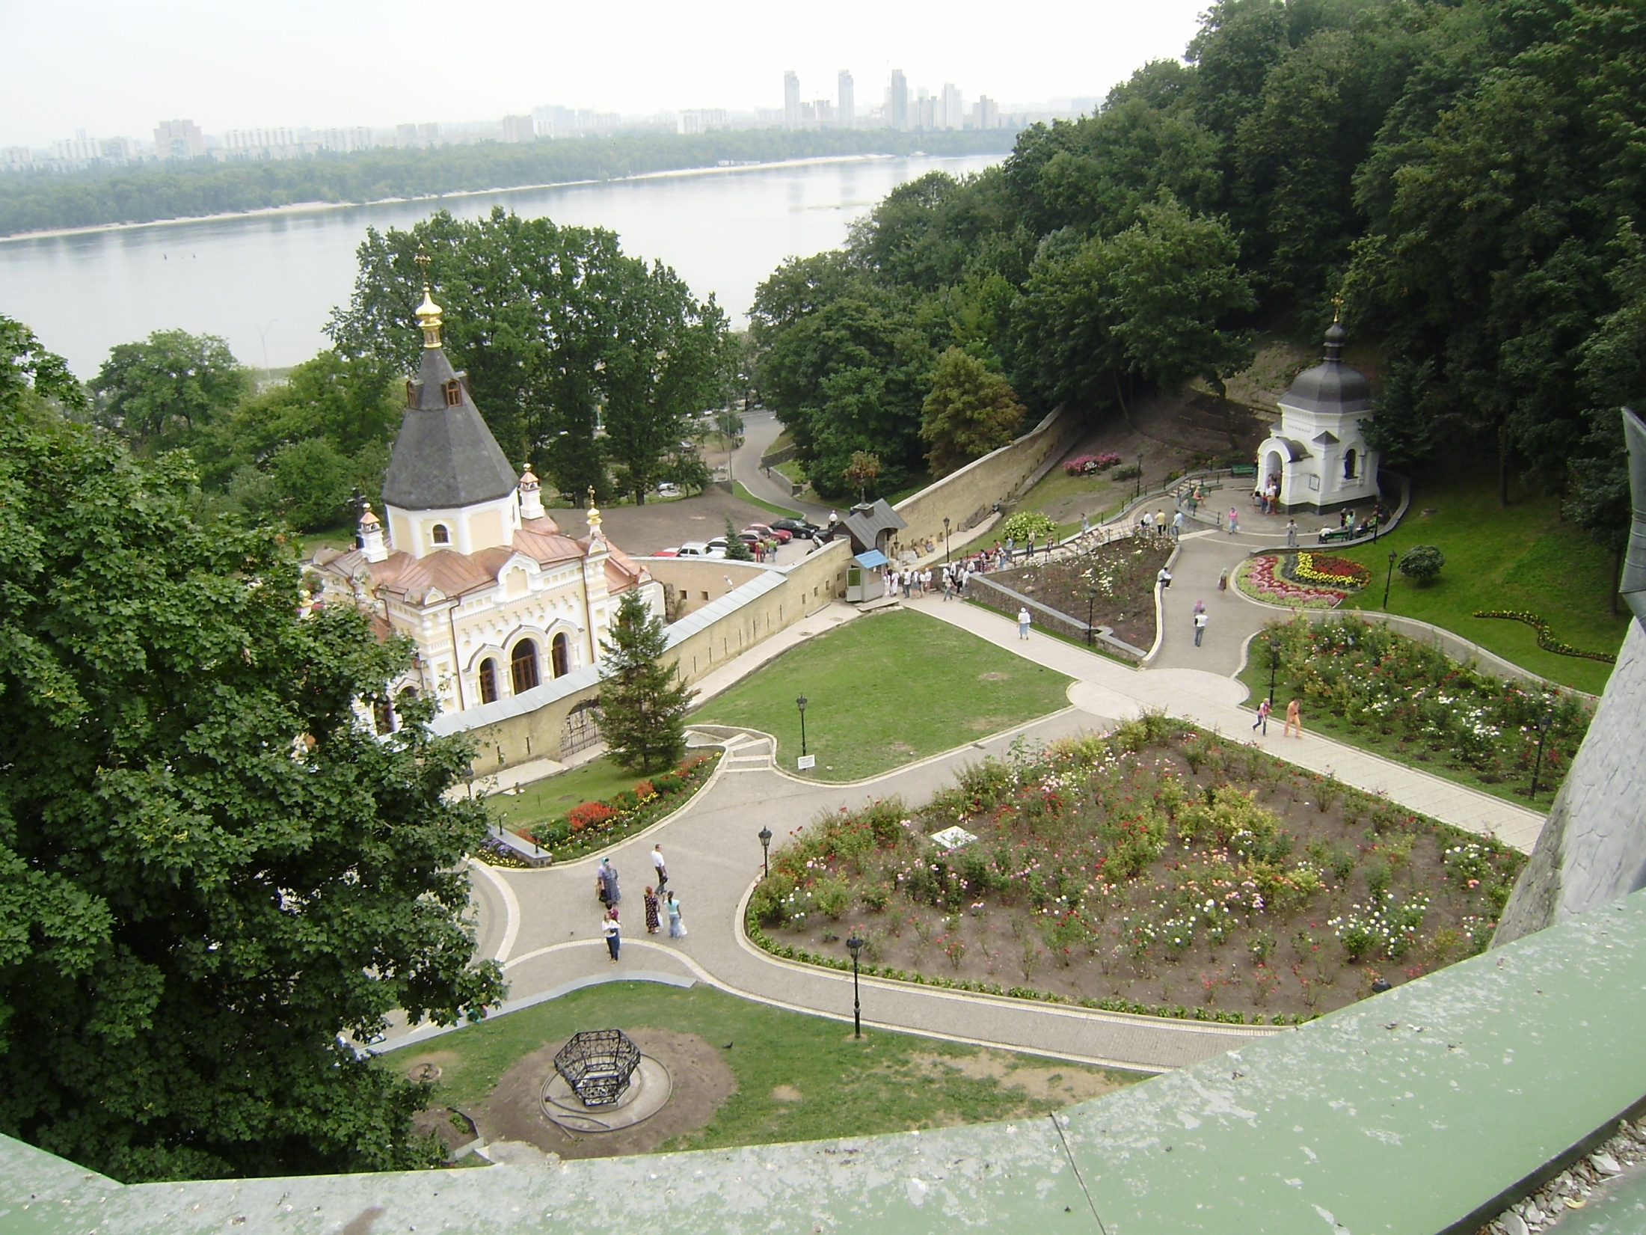

Slide 20
Батьківщина - мати

Slide 21
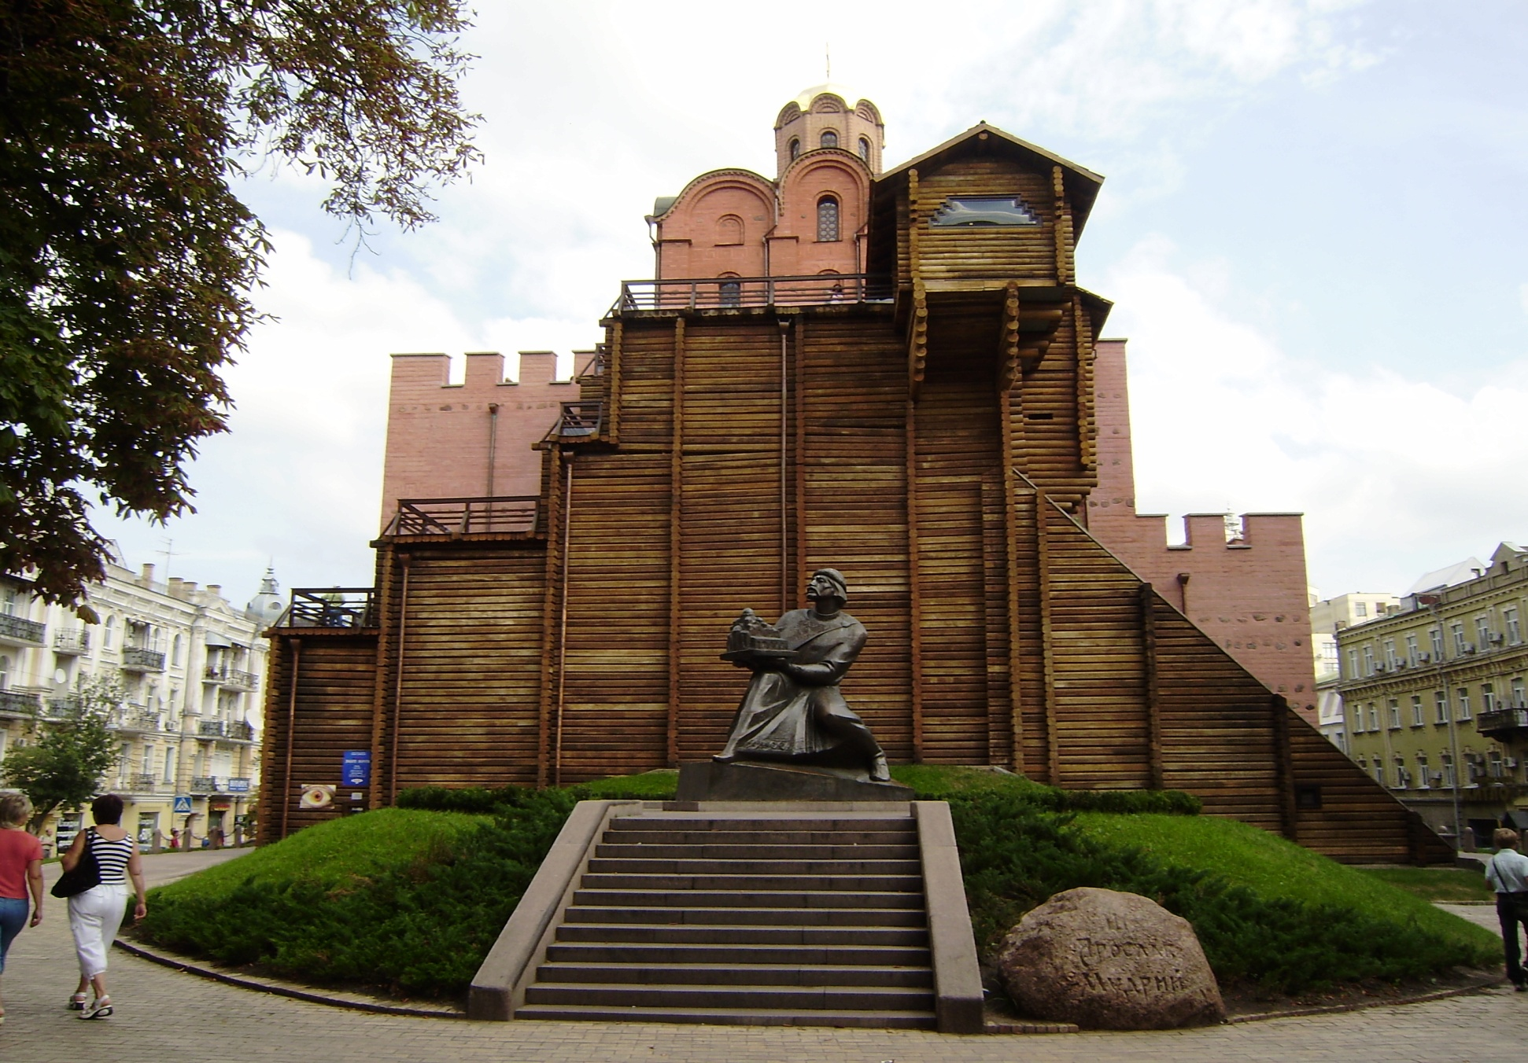
Золоті ворота

Slide 22
Михайлівський Золотоверхий собор

Slide 23
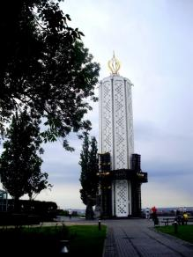
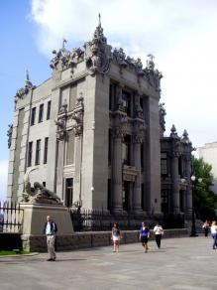
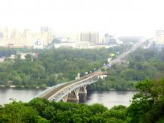
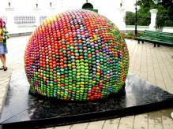

Slide 24

Домашнє завдання
Опрацювати матеріал підручника (с. 107 - 110).
Підготувати невеличку довідку про одне з визначних місць Києва.

